Slide 1
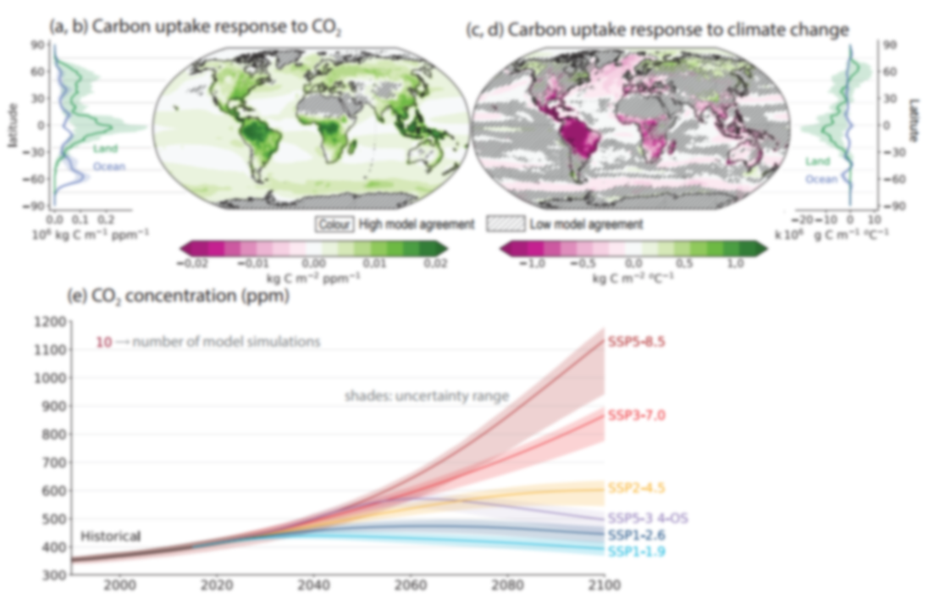
FUENTES DE INCERTIDUMBRE
Jonathan Paredes

Slide 2

OBJETIVO
Cuantificar la incertidumbre de modelos regionalizados

Slide 3
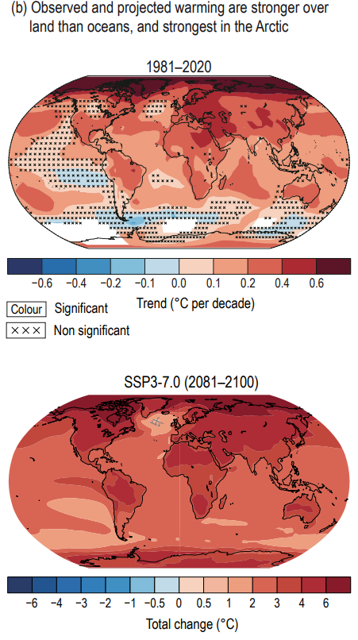
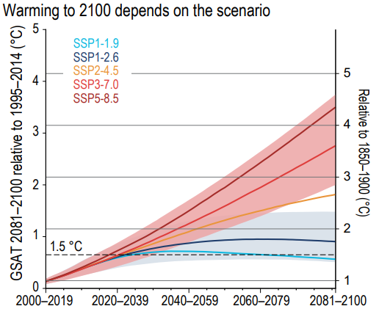
INCERTIDUMBRE
Es una condición en la cual no se tiene conocimiento completo o seguro sobre lo que ocurrirá en el futuro.
https://www.ipcc.ch/report/ar6/wg1/downloads/report/IPCC_AR6_WGI_TS.pdf
Notes:
Estos son los pronósticos de conjunto para SSP2-4.5, incluidas las proyecciones de los modelos individuales, el rango del 90% "restringido" versus "sin restricciones" y la mejor estimación AR6

Slide 4
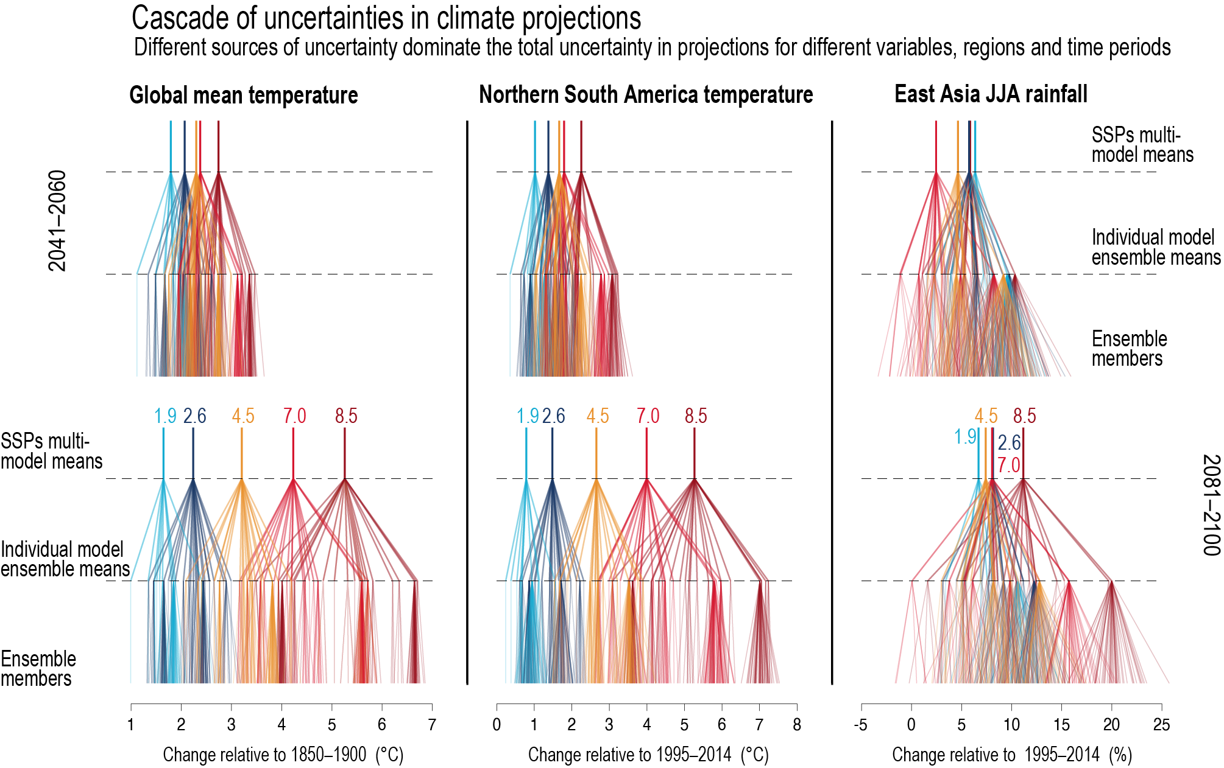
Figure 1.15 | The ‘cascade of uncertainties’ in CMIP6 projections. Changes in: GSAT (left); Northern South America temperature (middle); and East Asia summer (June–July–August, JJA) precipitation (right). These are shown for two time periods: 2041–2060 (top) and 2081–2100 (bottom). The SSP–radiative forcing combination is indicated at the top of each cascade at the value of the multi-model mean for each scenario. This branches downwards to show the ensemble mean for each model, and further branches into the individual ensemble members, although often only a single member is available. These diagrams highlight the relative importance of different sources of uncertainty in climate projections, which varies for different time periods, regions and climate variables. See Section 1.4.5 for the definition of the regions used. Further details on data sources and processing are available in the chapter data table (Table 1.SM.1).

Slide 5
AR6 - Sources of Uncertainty
Radiative forcing uncertainty — future societal choices (scenario uncertainty) and past emissions/aerosols
Climate response uncertainty — how models respond to forcings, structural limitations, model interdependence
Natural/internal variability — solar activity, volcanoes, ENSO, PDV, AMV, etc.
Interactions between variability and forcings — e.g., volcanic influence on AMV/ENSO, aerosol effects on Pacific decadal variability
Key points on quantification:
Internal variability is intrinsic and can be estimated probabilistically but not reduced
Model response uncertainty can be reduced but isn't frequency-based
Scenario uncertainty is distinct — it's about societal choices, not physical processes
The "cascade of uncertainty" (Figure 1.15) shows how these components vary by time scale, region, and variable
Notable insight: For global mean temperature, scenario and model response dominate; for regional precipitation, internal variability and model uncertainty become relatively more important.
https://www.ipcc.ch/report/ar6/wg1/chapter/chapter-1/#figure-1-16#1.4.3
Notes:
Is there something specific you'd like me to do with this text — summarize it further, extract key concepts, help you understand a particular section, or something else?

Slide 6
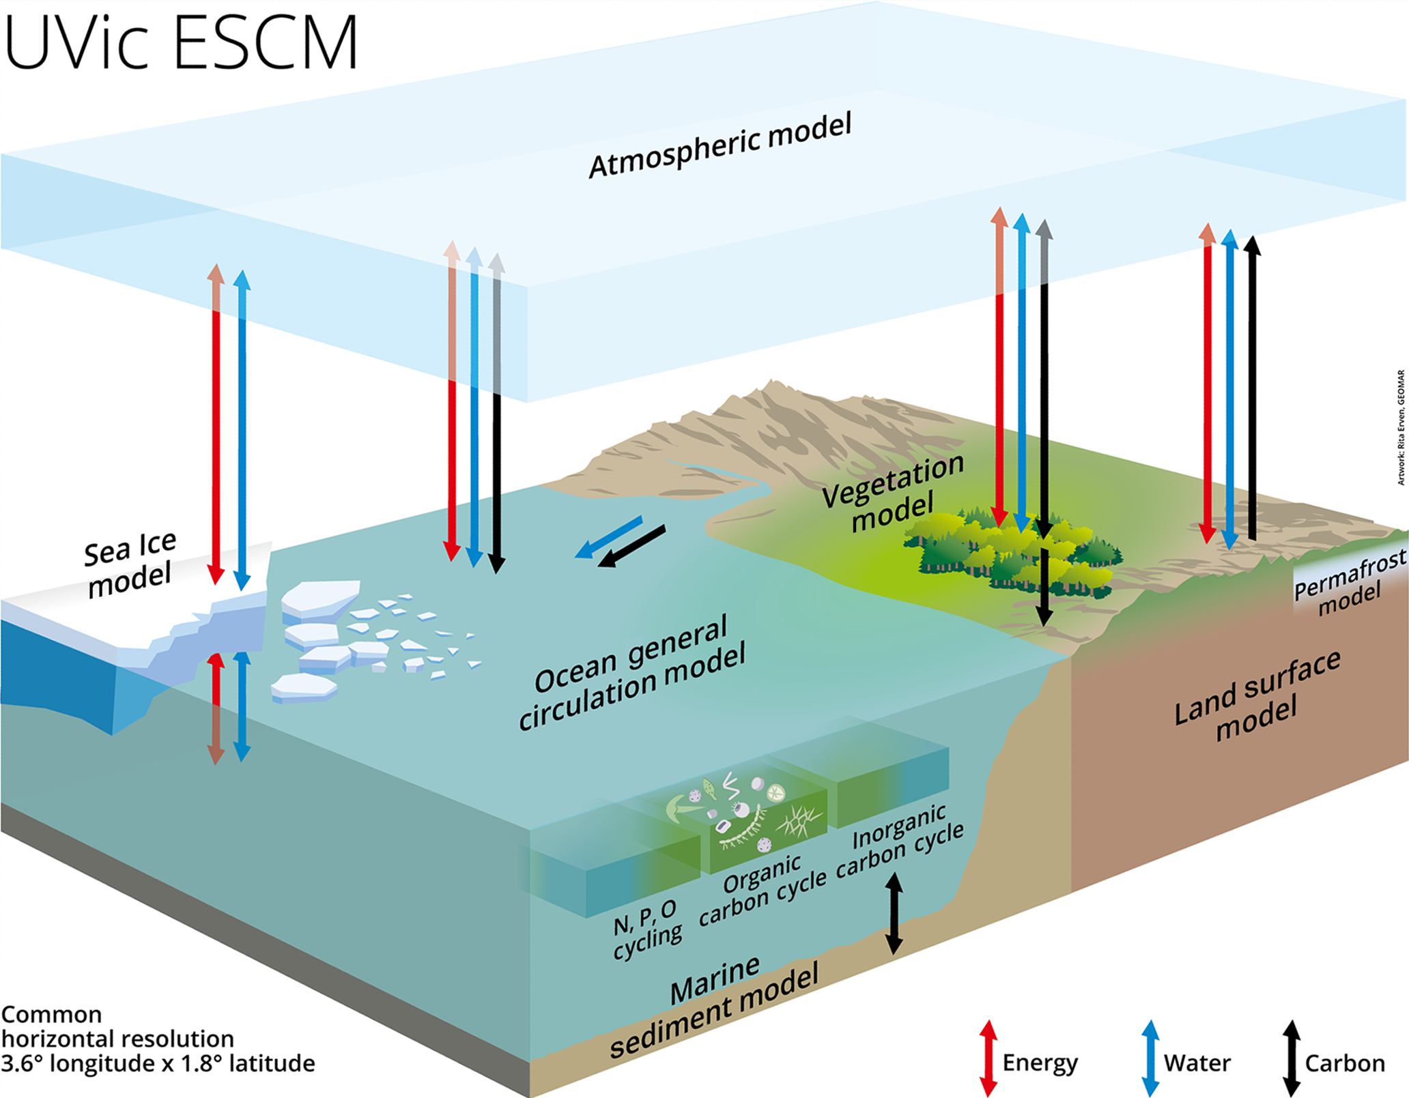
INCERTIDUMBRE
La incertidumbre puede surgir debido a diversas razones, como la falta de información completa, la variabilidad inherente de un sistema, la imprevisibilidad de ciertos eventos o la complejidad de los factores involucrados.
https://doi.org/10.5194/gmd-13-4183-2020

Slide 7

ANTECEDENTES
En el AR5 se incluye una discusión sobre las fuentes de incertidumbre en las proyecciones climáticas y señala la fuente dominante de incertidumbre depende del tiempo, de la variable y la escala espacial.
No existe una manera perfecta de separar claramente estas incertidumbres, diferentes métodos han dado resultados similares (AR5).

Slide 8
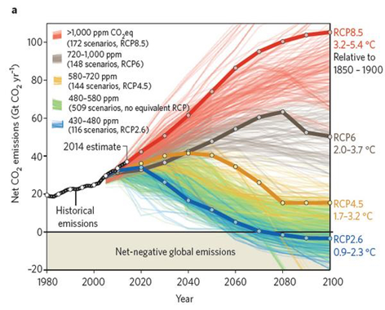
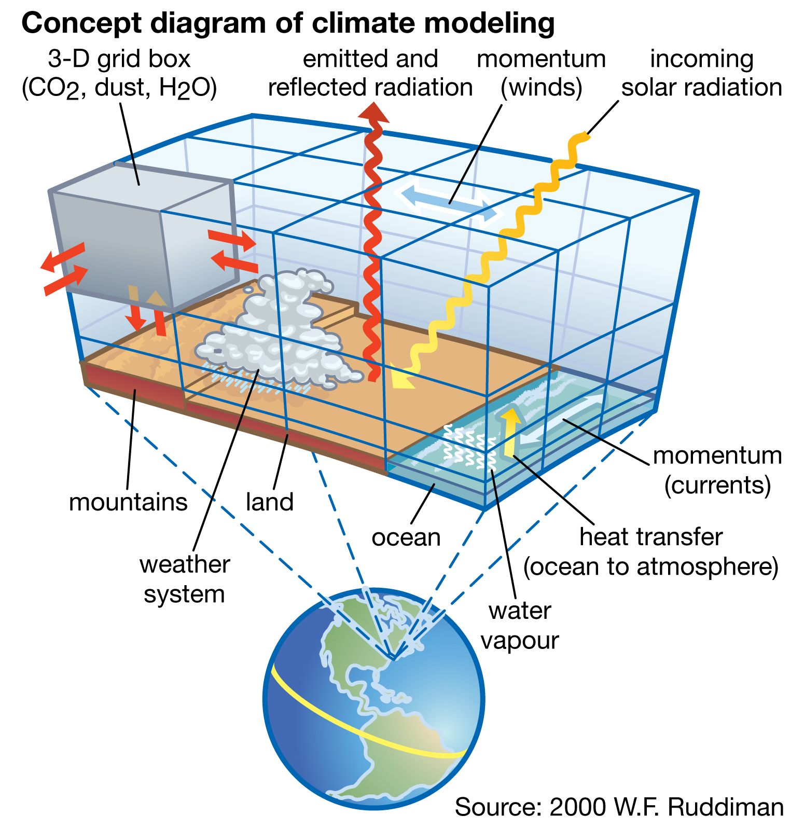
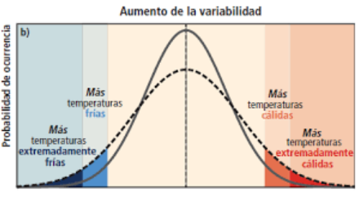
Hay tres fuentes principales de incertidumbre en las proyecciones climáticas:
Emisiones futuras (incertidumbre del escenario)
Diferencias entre modelos(incertidumbre de los modelos)
Variabilidad interna
La variabilidad interna es aproximadamente constante a lo largo del tiempo, y las demás incertidumbres crecen con el tiempo, pero a ritmos diferentes.

Slide 9
CONCLUSIONES DEL AR5
Las conclusiones del AR5 (CMIP5) para la temperatura global señalan que la diferencia entre los escenarios de RCP es la fuente dominante de incertidumbre a finales de siglo, pero la variabilidad interna y la incertidumbre entre modelos son más importantes a corto plazo.
Durante la próxima década, la variabilidad interna es la fuente dominante de incertidumbre.
Una pequeña advertencia a esto es el papel de los aerosoles antropogénicos, que se supone disminuirán con rapidez en todos los RCP en los próximos ~20 años, por lo que la incertidumbre de escenario puede ser menor aun.

Slide 10
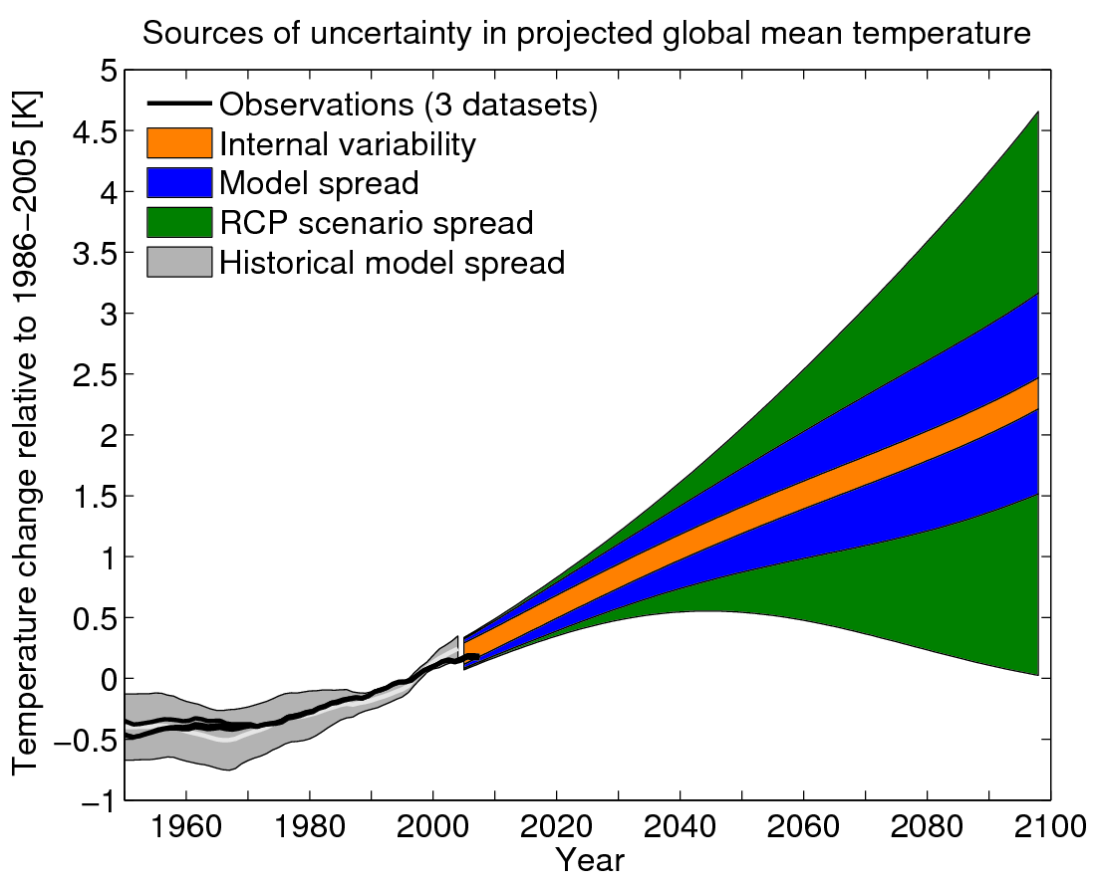
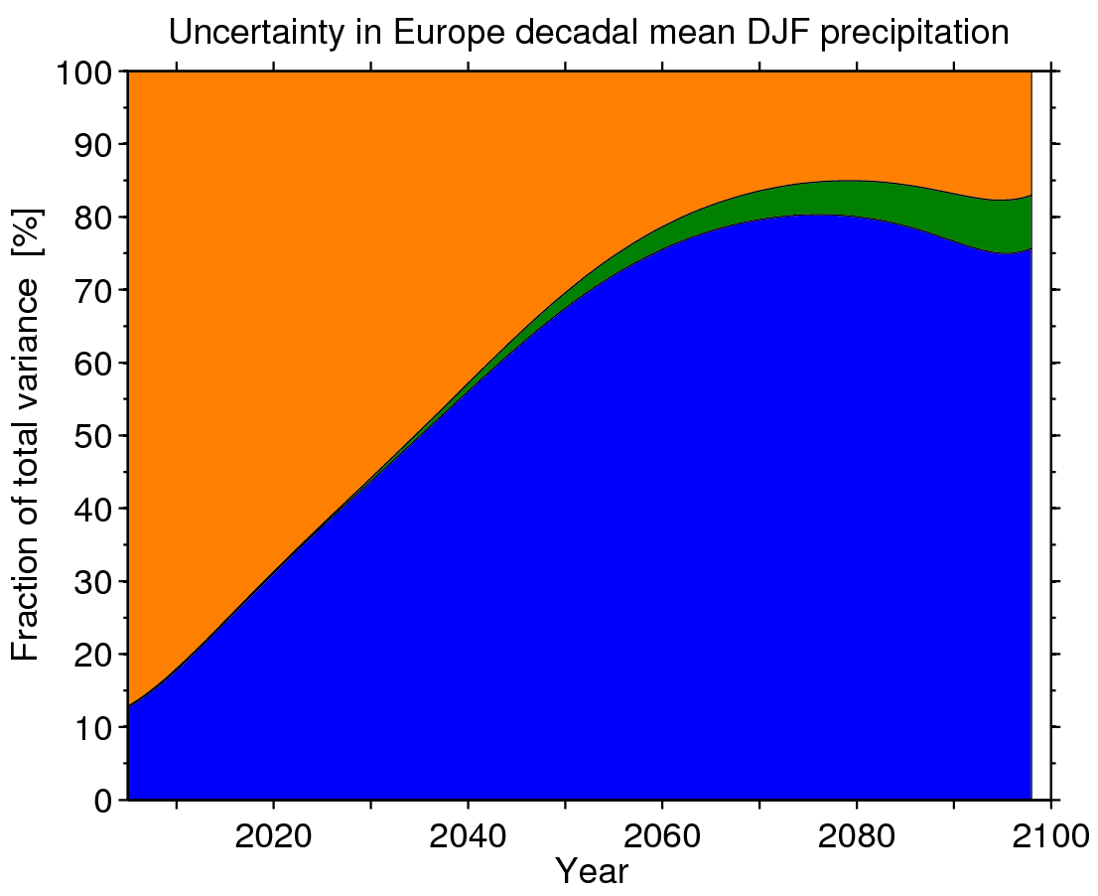

Slide 11
DATOS
GCM | RCM | REDUCCIÓN | INSTITUCIÓN | RCP
ACCESS1-0 | WRF | DINÁMICA | SENAMHI | - | 8.5
 | - | ESTADISTICA | SENAMHI | 4.5 | 8.5
HadGEM2-ES | WRF | DINÁMICA | SENAMHI | - | 8.5
 | - | ESTADISTICA | SENAMHI | 4.5 | 8.5
 | RCA4 | CORDEX | SMHI | - | 8.5
 | REMO2015 | CORDEX | GERICS | - | 8.5
 | ETA | CORDEX | INPE | - | 8.5
MPI-ESM-LR | WRF | DINÁMICA | SENAMHI | - | 8.5
 | - | ESTADISTICA | SENAMHI | 4.5 | 8.5
 | RCA4 | CORDEX | SMHI | 4.5 | 8.5
 | REMO2015 | CORDEX | GERICS | - | 8.5
NorESM1-M | - | ESTADISTICA | SENAMHI | 4.5 | 8.5

Slide 12
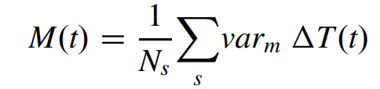
METODOLOGÍA
Según Szabó & Szépszó (2016)
Ajuste de la serie a un polinomio de cuarto orden
Calculo de los residuales: ε(t)=((serie_ori/serie_poli)100)-100

Slide 13
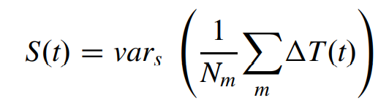
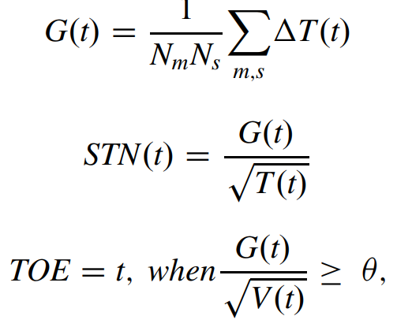

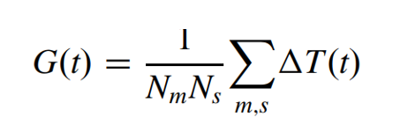
METODOLOGÍA
TOE indica el primer año en el que la proporción [(cambio promedio) / (variabilidad interna)] > y/o < que el umbral seleccionado.

Slide 14
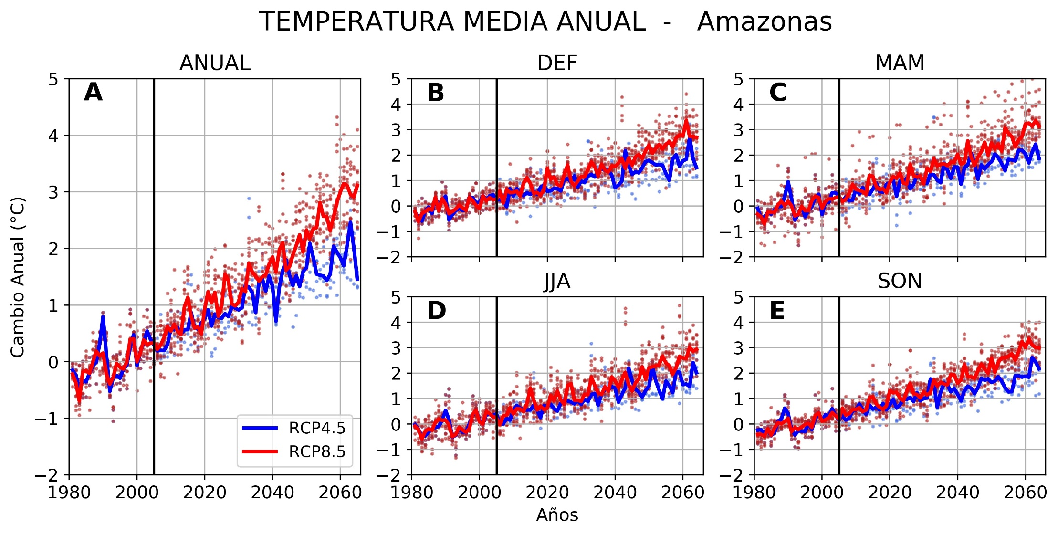
RESULTADOS

Slide 15
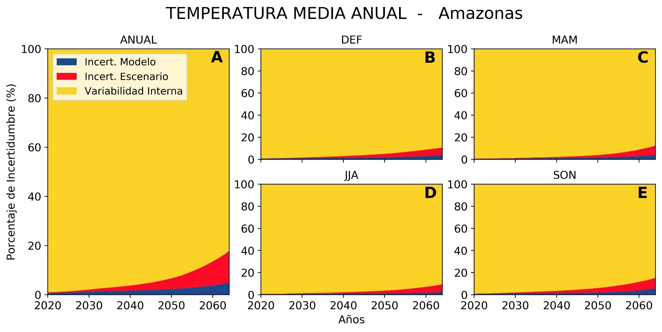
RESULTADOS

Slide 16
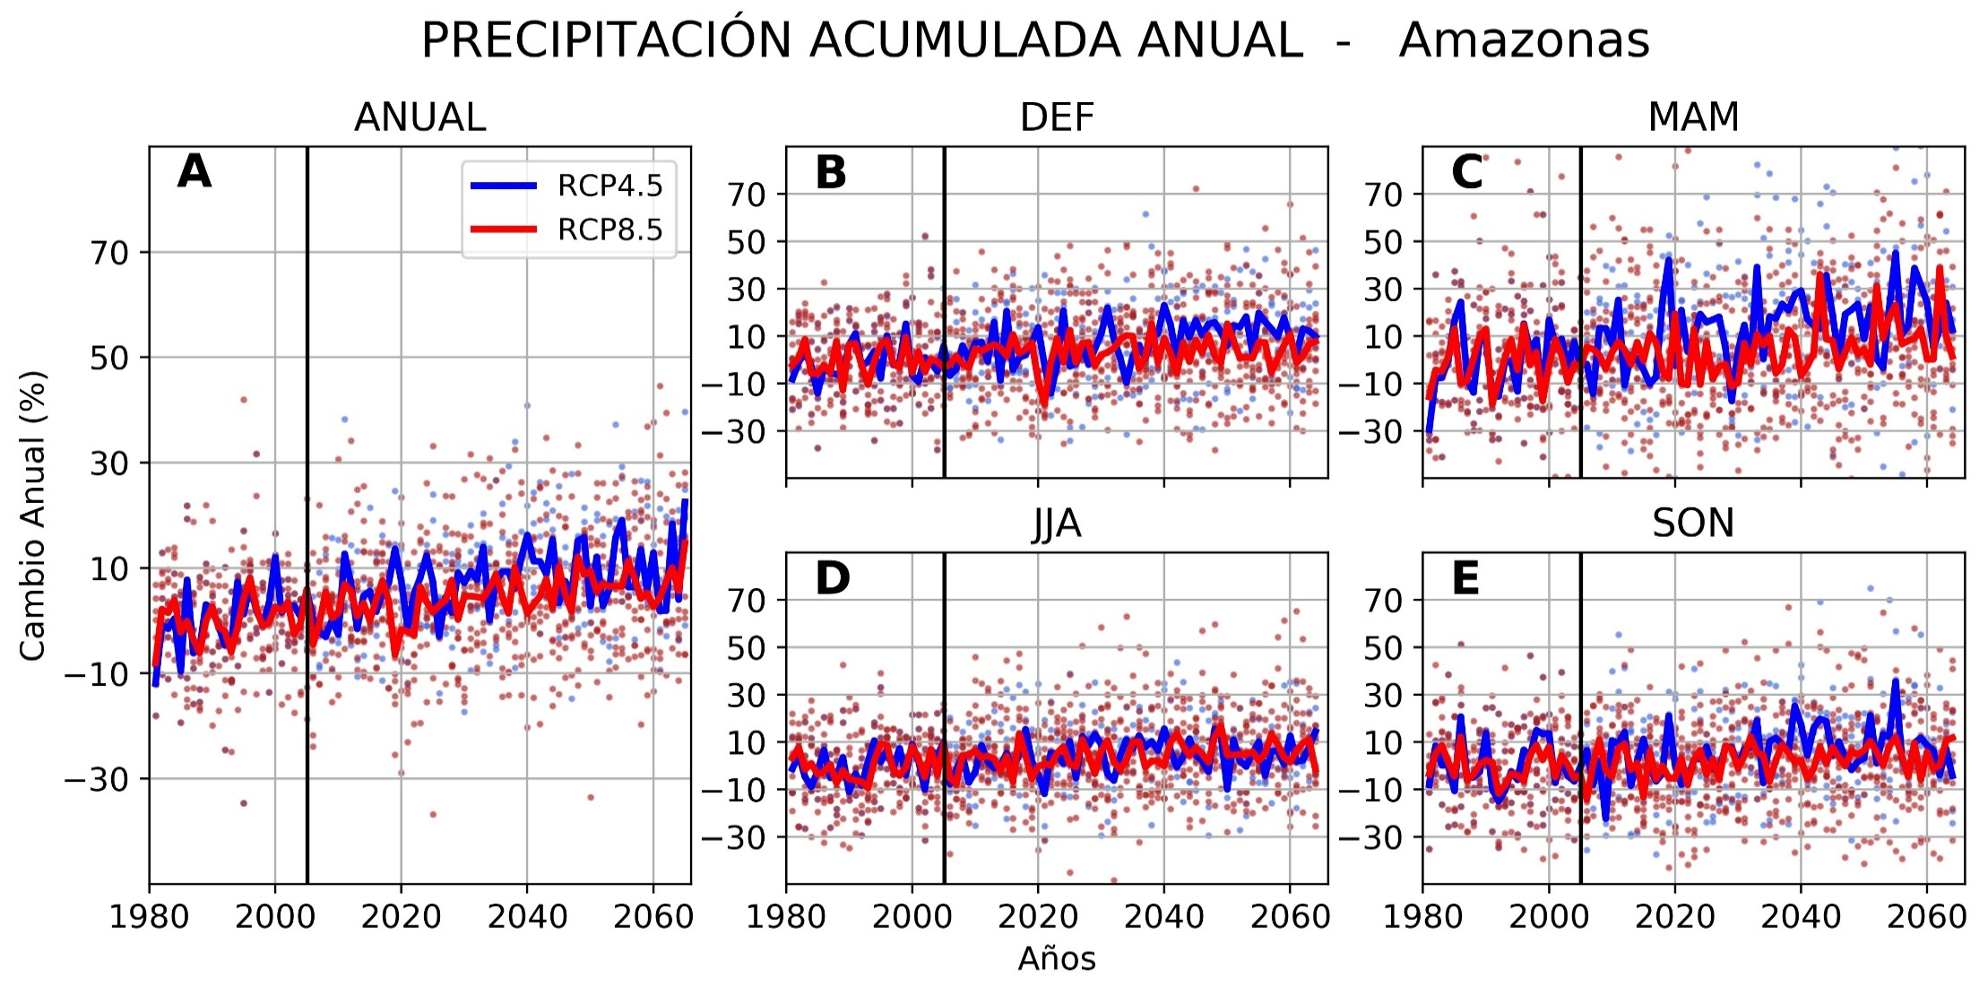
RESULTADOS

Slide 17
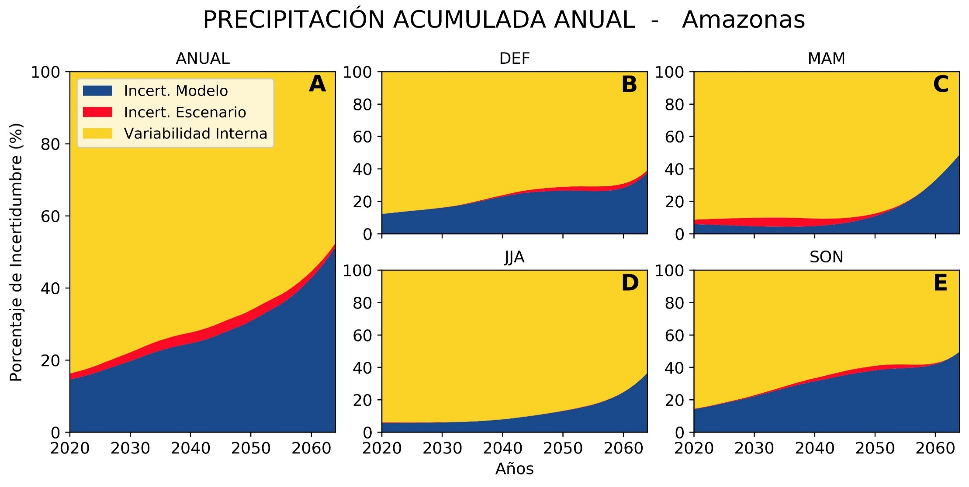
RESULTADOS

Slide 18
TOE
EL TOE (Tiempo de Emergencia ) es el momento en que surge la señal del cambio climático del ruido de la variabilidad climática natural variabilidad interna ) es una variable clave para las predicciones climáticas y las evaluaciones de riesgos.
El TOE varia espacial y estacionalmente.
Como la sociedad y los ecosistemas tienden a adaptarse de alguna manera a la variabilidad natural, algunos de los impactos de cualquier cambio se sentirán cuando la señal se vuelva grande en relación con el ruido.
Por lo tanto, es importante tener en cuenta dónde y cuándo podría ocurrir esto. El concepto de "tiempo de emergencia" ha sido discutido por varios autores y el AR5 incluyó una sección (11.3.2) sobre cuándo y dónde emergerá la señal de temperatura.
Mahlstein et al. (2011), “El TOE se encuentra en los trópicos antes que en mayores latitudes.”

Slide 19
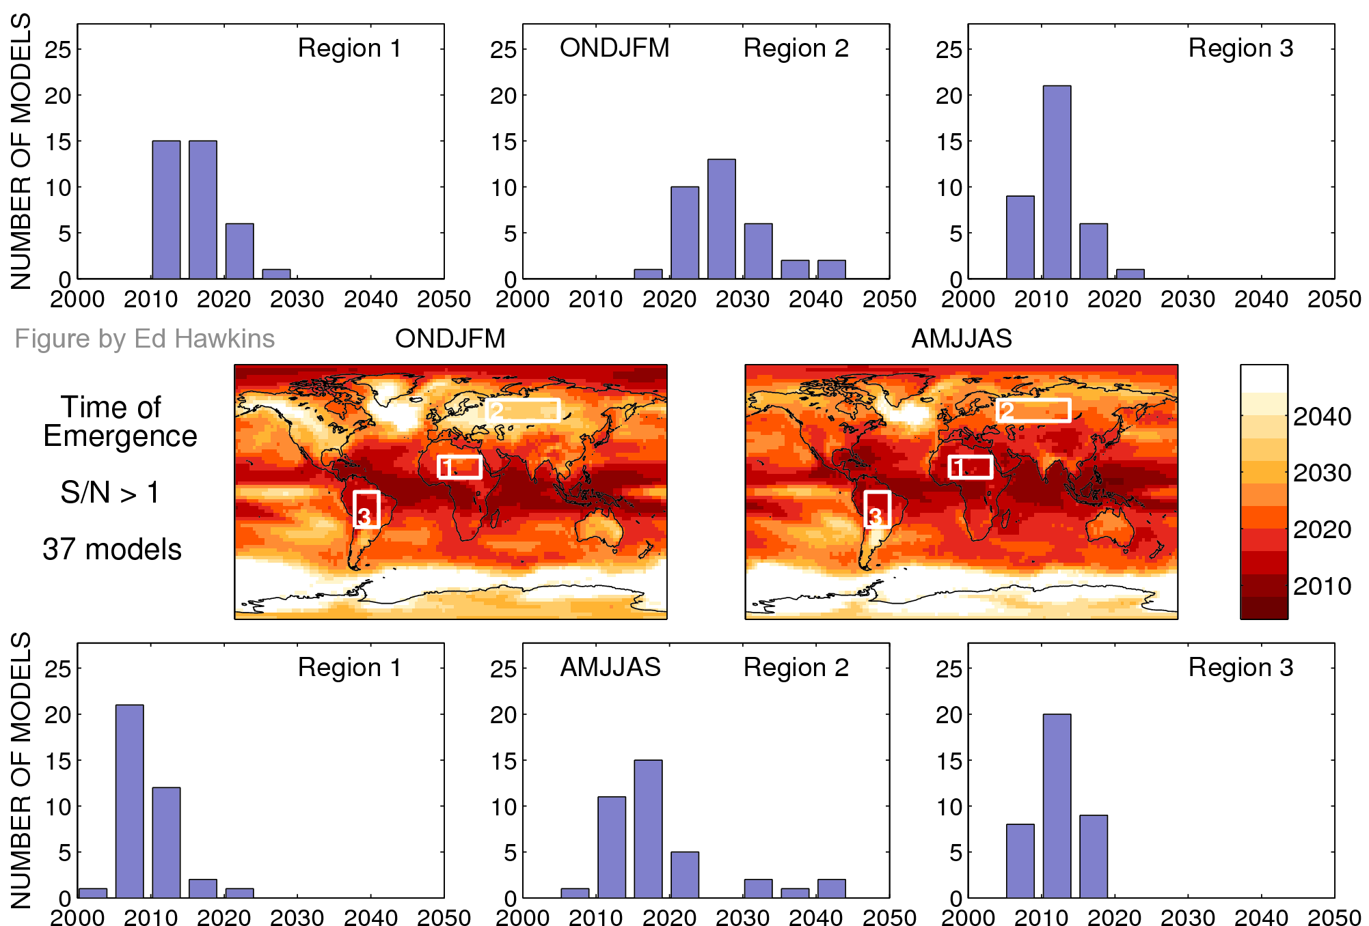
(TOE) 37 modelos CMIP5. Los paneles centrales muestran el tiempo medio en el que la relación señal/ruido excede un valor umbral de 1. Los histogramas muestran la distribución completa de TOE para promedios de área en las regiones indicadas.

Slide 20
TOE
El TOE de cada modelo se define utilizando la desviación estándar de una simulación de control como el ruido y el cambio de temperatura desde la media de 1986-2005 como la señal.
El TOE es una medida útil para los responsables de la formulación de políticas y las evaluaciones de riesgos. Cuando el cambio de calentamiento o precipitación de la media de 1981-2005 es mayor que la variabilidad interna, es decir, que no puede eliminarse de los resultados de los modelos.
Cuando la tasa de cambio y la variabilidad interna están por encima de 1 (por debajo de 1 en caso de cambio negativo), indicaría que los tomadores de decisiones deben actuar ya que el cambio medido hasta ahora no es causado únicamente por el variabilidad interna.
El umbral de 2 (una señal más radical) indicaría a “actuar urgentemente”, ya que los impactos importantes surgirían rápidamente.

Slide 21
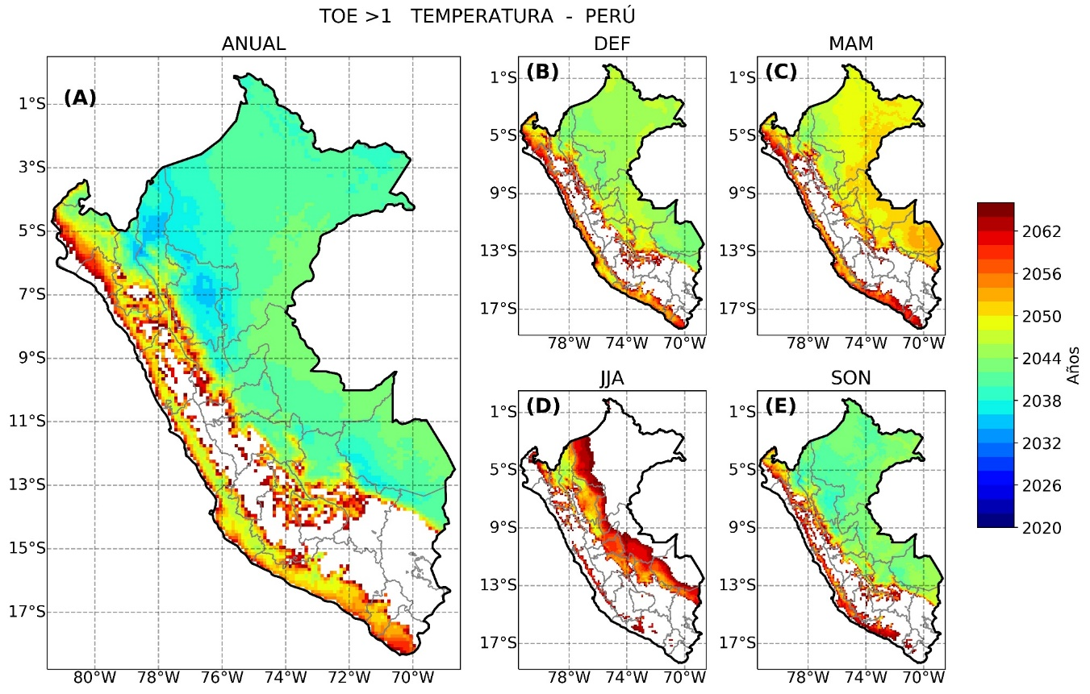
RESULTADOS

Slide 22
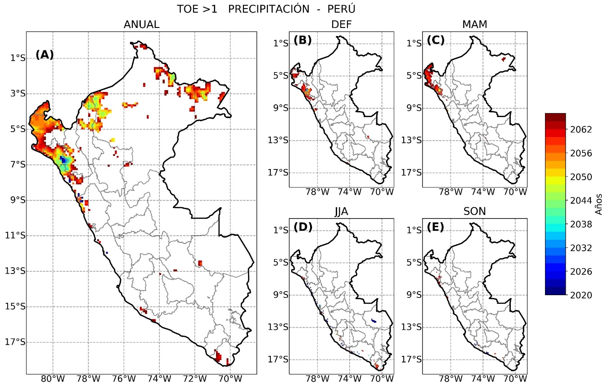
RESULTADOS

Slide 23
REFERENCIAS
Hawkins, Ed & Sutton, Rowan. (2011). The potential to narrow uncertainty in projections of regional precipitation change. Climate Dynamics. 37. 407-418. 10.1007/s00382-010-0810-6.
Hawkins, E., and R. Sutton(2012), Time of emergence of climate signals, Geophys. Res. Lett.,39, L01702, doi:10.1029/2011GL050087.
IPCC, 2013. Near-term Climate Change: Projections and Predictability. In: Climate Change 2013: The Physical Science Basis. Contribution of Working Group I to the Fifth Assessment Report of the Intergovernmental Panel on Climate Change
Hawkins, E., Smith, R. S., Gregory, J. M., & Stainforth, D. A. (2015). Irreducible uncertainty in near-term climate projections. Climate Dynamics, 46(11-12), 3807–3819. doi:10.1007/s00382-015-2806-8
Szabó, P., & Szépszó, G. (2016). Quantifying Sources of Uncertainty in Temperature and Precipitation Projections over Different Parts of Europe. Mathematics in Industry, 239–261. doi:10.1007/978-3-319-40157-7_12

